Slide 1
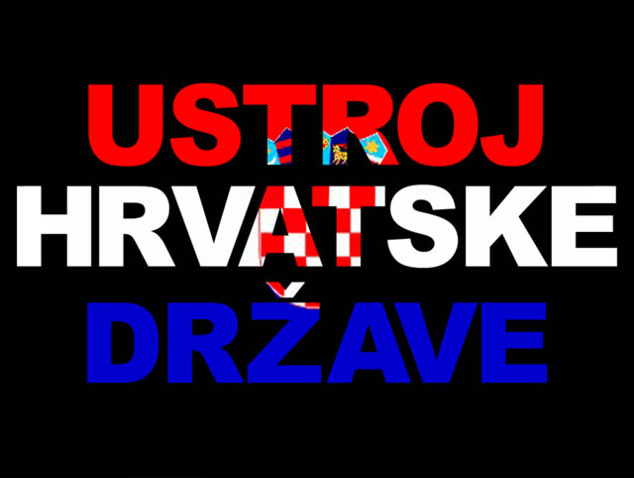

PONAVLJANJE
VI. Ustroj hrvatske države
VII. Ljudska prava

Slide 2
REPUBLIKA HRVATSKA
22. 12. 1990.
BOŽIĆNI USTAV
ZAKONODAVNA VLAST
IZVRŠNA VLAST
SUDSKA VLAST
SABOR
USTAVNI SUD
PREDSJEDNIK
VLADA
VRHOVNI SUD
ŽUPANIJSKI SUDOVI
VISOKI TRGOVAČKI SUD
VISOKI PREKRŠAJNI SUD
UPRAVNI SUD
OPĆINSKI SUDOVI
TRGOVAČKI SUDOVI
PREKRŠAJNI SUDOVI

Slide 3
ZAKONODAVNA VLAST
zakonodavnu vlast u RH vrši Hrvatski Sabor
saborski zastupnici imaju imunitet i neobvezujući mandat
parlamentarni izbori se provode svake 4 godine
OVLASTI HRVATSKOG SABORA:
odlučuje o donošenju i promjeni Ustava
donosi zakone
donosi državni proračun
odlučuje o ratu i miru
odlučuje o promjeni granica RH
raspisuje referendum
nadzire rad Vlade Republike Hrvatske
daje pomilovanja (amnestiju) za kaznena djela

Slide 4
PREDSJEDNIK RH
vrhovni je zapovjednik Oružanih snaga RH
jedna osoba može maksimalno biti 2 puta predsjednik RH
predsjednik se bira na razdoblje od 5 godina
inauguracija (svečana prisega) – čin preuzimanja predsjedničke dužnosti – predsjednik priseže pred predsjednikom Ustavnog suda

Slide 5
PREDSJEDNIK RH
OVLASTI PREDSJEDNIKA RH:
raspisuje izbore za Sabor i saziva na prvo zasjedanje
imenuje mandatara Vlade i obavlja primopredaju vlasti
raspisuje referendum
zastupa Republiku Hrvatsku u zemlji i inozemstvu
na temelju odluka Sabora objavljuje rat i zaključuje mir
daje odlikovanja, priznanja i pomilovanja
može raspustiti sabor ako sabor ne prihvati proračun dulje od 120 dana nakon što je predan
može imenovati nestranačku vladu i raspisati ponovne izbore ako se u Saboru ne mogu dogovoriti oko proračuna

Slide 6
VLADA RH
Vladu Republike Hrvatske čine: predsjednik vlade (premijer), dopredsjednici, ministri i drugi članovi Vlade
Vladu postavlja sabor i samo je on može smjeniti
OVLASTI VLADE RH:
predlaže zakone i državni proračun saboru na usvajanje
provodi zakone i druge odluke sabora
odgovorna je za vanjsku i unutarnju politiku
nadzire državnu upravu i civilne službe sigurnosti
brine se o gospodarskom razvitku zemlje

Slide 7
NADZOR VLADE RH (plan ploče)
INTERPELACIJOM - postavljanjem pitanja o radu Vlade u usmenom ili pismenom obliku
Na AKTUALNOM SATU (prijepodne) kada članovi Vlade odgovaraju na pitanja Saborskih zastupnika
ISTRAŽNIM POVJERENSTVIMA (npr. Patria - kupovina oklopnih vozila za MORH)
pisanjem pisama i ukazivanjem na nedostatke

Slide 8
SUDSKA VLAST
sudsku vlast obavljaju sudovi
sudska vlast je samostalna i neovisna (nije pod utjecajem vlade, parlamenta ili predsjednika)
sudske su rasprave javne i presude se izriču javno
sudci imaju imunitet
sudačka dužnost je stalna

Slide 9
LOKALNA SAMOUPRAVA
u jedinice lokalne samouprave ubrajamo:
općine (428), gradove (128) i županije (21)
ZADAĆA JEDINICA LOKALNE SAMOUPRAVE
odgoj i osnovno obrazovanje
uređenje naselja i urbanistički planovi
komunalna djelatnost
socijalna skrb
primarna zdravstvena zaštita
protupožarna zaštita

Slide 10
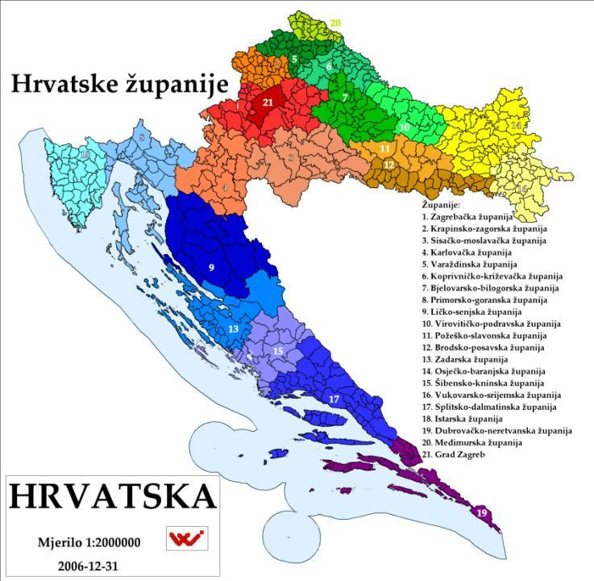


NOVALJA
20 županija + Grad Zagreb
128 upravnih gradova
428 općina
KOLAN
PAG
POVLJANA

Slide 11
LJUDSKA PRAVA
LJUDSKA PRAVA su temeljna prava koja pripadaju svakom čovjeku samim time što je ljudsko biće, ona su urođena i neotuđiva
POVIJEST LJUDSKIH PRAVA
1288. – Vinodolski zakonik – prisilio feudalce na poštivanje prava kmetova
1776. – Američka deklaracija o nezavisnosti - postavlja temelje ljudskim pravima
1789. – Povelja o pravima čovjeka i građanina (Francuska)
10. 12. 1948. – Opća deklaracija o pravima čovjeka (Povelja UN-a)

Slide 12
LJUDSKA PRAVA
3 GENERACIJE LJUDSKIH PRAVA
OSOBNA, GRAĐANSKA I POLITIČKA
pravo na život, pravo na slobodu i ljudsko dostojanstvo, pravo na privatno vlasništvo
SOCIJALNA, EKONOMSKA i KULTURNA
pravo na rad, obrazovanje, pravo na prehranu, socijalnu skrb i zdravstvenu zaštitu, pravo na stanovanje i prikladan životni standard
PRAVO NA MIR, ZDRAV OKOLIŠ, RAZVOJ I ZAŠTITU OSOBNIH PODATAKA

